Slide 1


Heutagogi DAN
RelevansiNYA dengan Pendidikan Jarak Jauh
DISUSUN OLEH:
DR. ANINDITYA SRI NUGRAHENI, M.PD.

Slide 2




POINT PEMBAHASAN
PARADIGMA ALAM
MERDEKA BELAJAR
HEUTAGOGI DALAM PRAKTIK

Slide 3

PARADIGMA ALAM
Alam : Berubah → Kebaruan
Tuhan : Maha Pembaharu
Perubahan : Keniscayaan
Kebaruan : Sunnatulloh
Kebaruan : Proses Kreatif
Kreativitas : Fitroh → Jatidiri

Slide 4
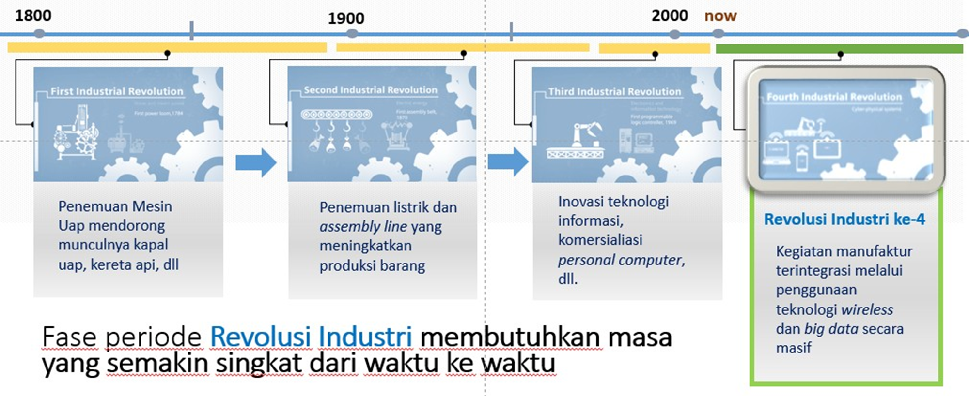
Tahap-Tahap Revolusi Industri

Slide 5


Era Revolusi Industri 4.0
Era revolusi 4.0 :
Penggunaan media digital,
Komputerisasi,
Analisa big data, dan
Artificial intelligence (AI)

Slide 6

Revolusi Industri 4.0 (Revin 4.0)
Akhir Abad 20 → Google, Facebook → Dunia Digital Terbuka → Akses Informasi Tanpa Sekat.
Memasuki Revin 4.0 → Kesadaran Energi Terbarukan → Segudang Inovasi

Slide 7

Bagaimana Merespon Masa Depan
Komitmen peningkatan investasi di pengembangan digital skills
Selalu mencoba dan menerapkan prototype
teknologi terbaru, learning by doing!
Menggali bentuk kolaborasi baru bagi model sertifikasi atau pendidikan dalam ranah peningkatan digital skill
Dilakukannya kolaborasi untuk mengidentifikasi permintaan dan ketersediaan skill bagi era digital
Menyusun kurikulum pendidikan telah
memasukan materi terkait human-digital skills

Slide 8
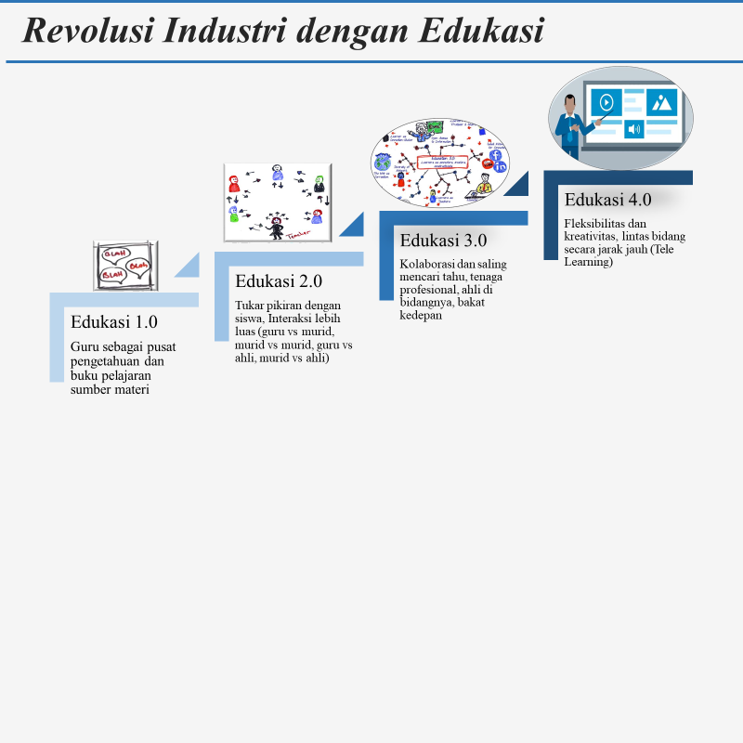

Slide 9
Konsep Merdeka Belajar
Merdeka : Niat Kuat , Kemandirian, Hasil Gemilang Belajar : Upaya, Pengalaman Hidup
Prosesnya : Mengindra, Berfikir, Menguji, Meyakini
Hasilnya : Perubahan Perilaku Positif
Merdeka Belajar : Program/Kegiatan/Aktivitas, Komitmen, Pengalaman Langsung, Kemampuan Yang Tepat Guna.
Merdeka Belajar → Belajar sesuai Fitroh dan kermbali ke Khitoh.

Slide 10
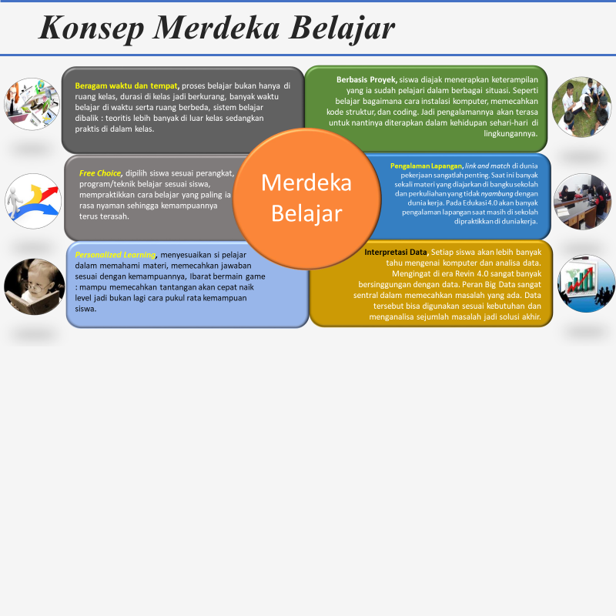

Slide 11
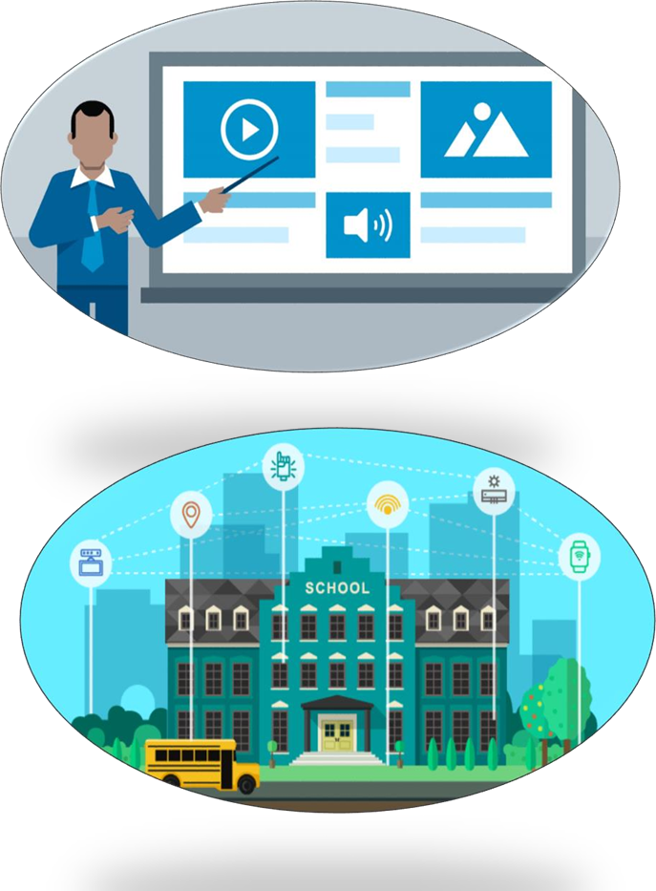
Penerapan Konsep Edukasi 4.0
Pengetahuan : bisa melampaui, akses informasi tanpa batas.
Peran guru : mentoring berkelanjutan, kemampuan memecahkan
masalah, teamwork
Penilaian : bukan menitikberatkan pada nilai tapi proses berjuang.

Slide 12
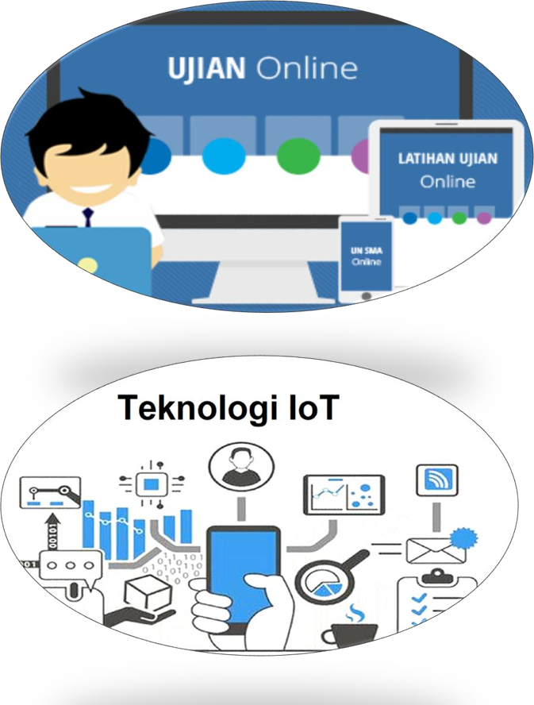
Penerapan Konsep Edukasi 4.0
Ujian : online, webcam dan sensor, kecurangan, tekanan, rasa jujur.
Teknologi IoT (Internet of Things) : absensi, motivasi, mood, tugas, report.

Slide 13

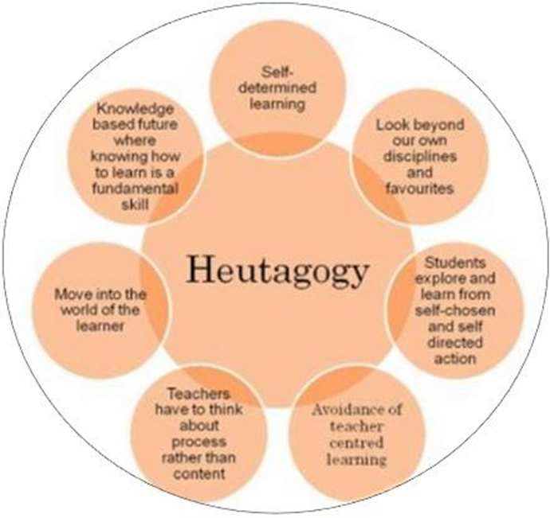
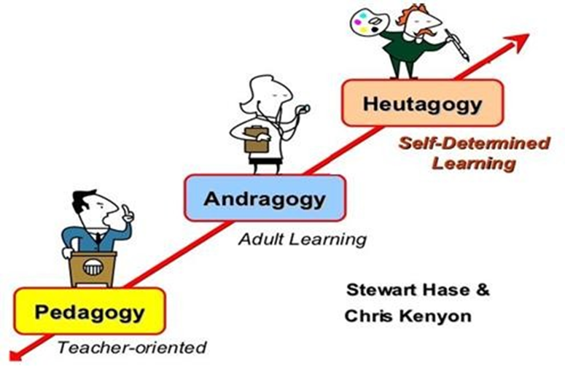
Heutagogi menawarkan kebebasan kepada pebelajar (learner) untuk menetukan (determine) sendiri belajarnya.

Slide 14
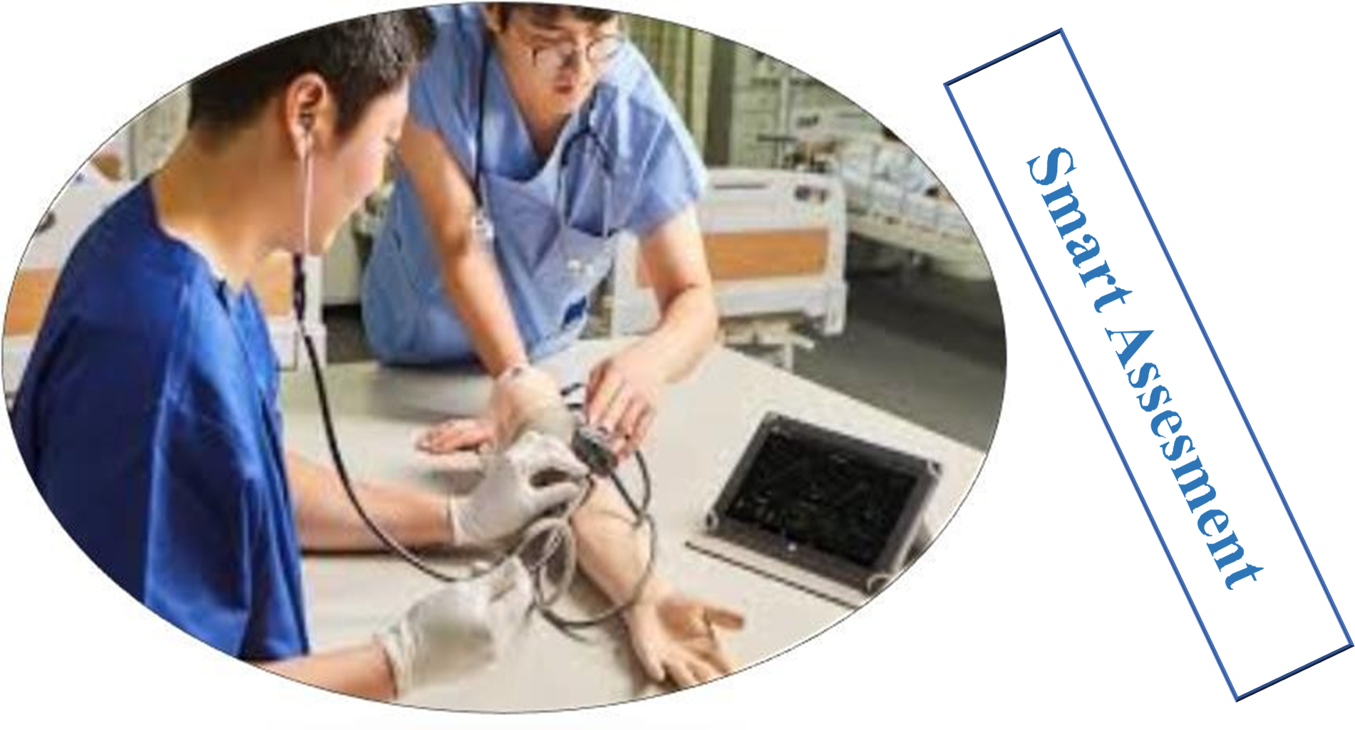
Heu-ta-go-gi
Sebuah pendekatan pengajaran dan pembelajaran yang berpusat pada peserta didik, dalam situasi formal maupun informal

Slide 15
Perbedaan pedagogi dan heutagogi
PEDAGOGI = MENGAJAR
HEUTAGOGI = MENGAJAR CARA BELAJAR

Slide 16


Realitas Saat ini
Banjir informasi
Berbagai keterampilan bisa dipelajari di luar Pendidikan formal (dan gratis)
Pendidikan formal tidak menjadi keharusan dalam dunia kerja
Pekerjaan yang menuntut keterampilan tingkat tinggi

Slide 17
PRINSIP HEUTAGOGI
Berpusat pada peserta didik dan ditentukan oleh peserta didik
Kapabilitas
Peserta didik menjadi penggerak dan penanggung jawab atas apa yang dipelajari dan bagaimana caranya
Mampu menggunakan keterampilan dalam kondisi yang familiar, maupun tidak familiar

Slide 18
Refleksi dan metakognisi
Pengulangan ganda
Peserta didik merefleksikan bukan hanya apa yang telah dipelajari, melainkan juga dalam cara apa dan bagaimana itu dipelajari
Pembelajaran bukan hanya menambah pengetahuan, tetapi juga mempengaruhi system nilai dan kepercayaan peserta didik
Pengajaran dan Pembelajaran non-linear
Pembelajaran bukan hanya menambah pengetahuan, tetapi juga mempengaruhi system nilai dan kepercayaan peserta didik

Slide 19
Membuat Kontrak Belajar
Menentukan bersama apa yang dibutuhkan anak dan apa saja yang ingin dipelajari
Menentukan bersama bagaimana proses pembelajaran berlangsung
Menentukan bersama bagaimana proses penilaiannya

Slide 20
ELEMEN DESIGN PEMBELAJARAN HEUTAGOGI
Heutagogi
Eksplorasi
Menghubungkan
Berbagi
Refleksi
Kolaborasi
Mencipta

Slide 21
Eksplorasi
Peserta didik harus memiliki kebebasan untuk mengeksplorasi berbagai pola dan sumber pengetahuan
Mencipta
Peserta didik memiliki kebebasan untuk menciptakan sesuatu
Kolaborasi
Peserta didik bisa saling belajar, bekerja sama dan saling membantu menuju tujuan bersama dengan berbagai informasi, berlatih, bereksperimen

Slide 22
Menghubungkan
Jejaring adalah komponen penting dalam heutagogi. Jika memungkinkan, peserta didik harus didorong untuk terhubung dengan ahli di bidang ilmu yang dipelajari.
Berbagi
Dengan saling berbagi informasi, akan tercipya peluang baru untuk berkolaborasi
Refleksi
a
Refleksi adalah kesempatan di mana pembelajaran baru terjadi dan pembelajaran sebelumnya terkonsolidasi, dan memberikan kesempatan untuk proses kognitif tingkat tinggi.

Slide 23
CATATAN UNTUK IMPLEMENTASI HUETAGOGI DALAM PJJ
Perhatikan latar belakang antropolis dan sosiologis peserta didik
Pasti akan terjadi konflik karena belum terbiasa mendapat kebebasan dan tanggung jawab
Begitu peserta didik sudah menemukan pola yang tepat bagi dirinya, hanya beberapa saja yang ingin Kembali ke gaya pembelajaran terstruktur

Slide 24
Thank
You
WA: 0877 6262 2435
Email: anin.suka@gmail.com

